Slide 1
ESP32 ile Su Deposu Seviye Ölçüm Sistemi
Ad: Selenay Ayaz
Bölüm: Elektronik Haberleşme Teknolojisi
Ders Adı: Sayısal Tasarım

Slide 2
Projenin Amacı
Su deposundaki su seviyesini anlık olarak ölçmek
Taşma ve sussuz kalma durumlarını önlemek
Kullanıcıya görsel bilgi sağlamak
Otomatik kontrol sistemleri için altyapı oluşturmak

Slide 3
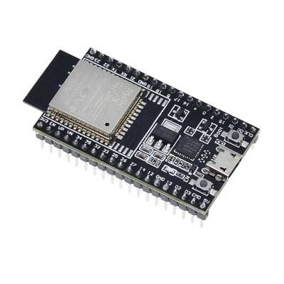
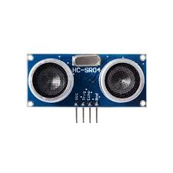
Kullanılan Malzemeler
Esp32 Geliştirme Kartı
HC-SR04 Ultrasonik Sensör
Breadbord
3 adet LED
Dirençler(220 ohm dirençler için,1.1K ohm ve 2.2K ohm direnç sensör için)
Jumper Kablolar

Slide 4
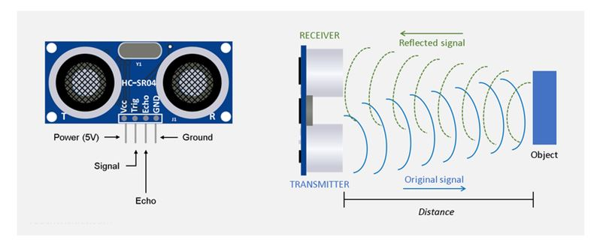
Sistem Nasıl Çalışıyor?
Sensör su yüzeyine mesafe ölçer.
ESP32 bu mesafeyi okur
Mesafeye göre su seviyesi hesaplanır
Sonuç seri port ekranına yazdırılır.
Ultrasonik sensör, ses dalgasını gönderir ve geri dönüş süresine göre mesafe hesaplanır.

Slide 5
Yazılım ve Kodlama
Arduino IDE kullanıldı
ESP32 kütüphaneleri yüklendi
Trig ve Echo pinleri tanımlandı
Mesafe hesaplaması yapıldı

Slide 6
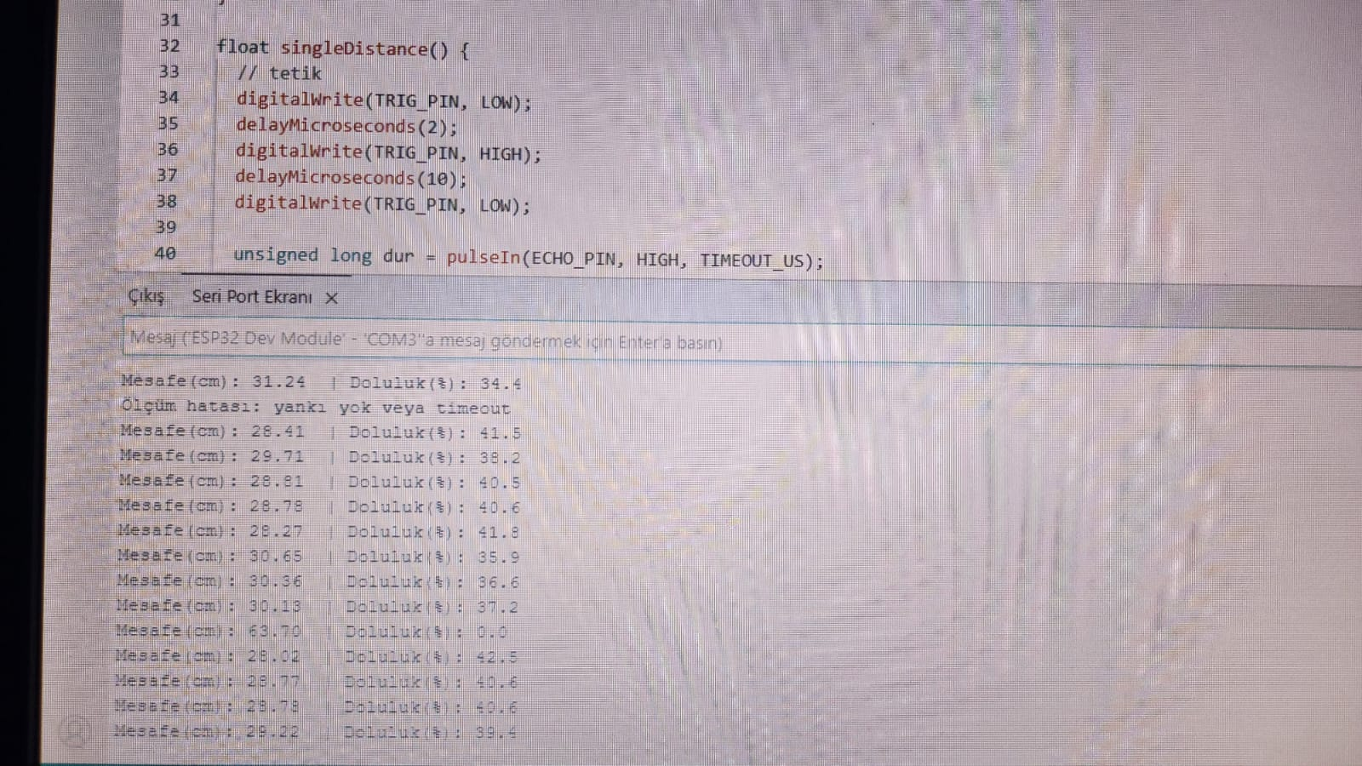
Alınan Ölçümler
Su seviyesi doğru ölçüldü
Gerçek zamanlı veri alındı
ESP32 stabil çalıştı

Slide 7
Geliştirme Fikirleri
Mobil uygulama entegrasyonu
WİFİ ile uzaktan takip
Alarm sistemi

Slide 8
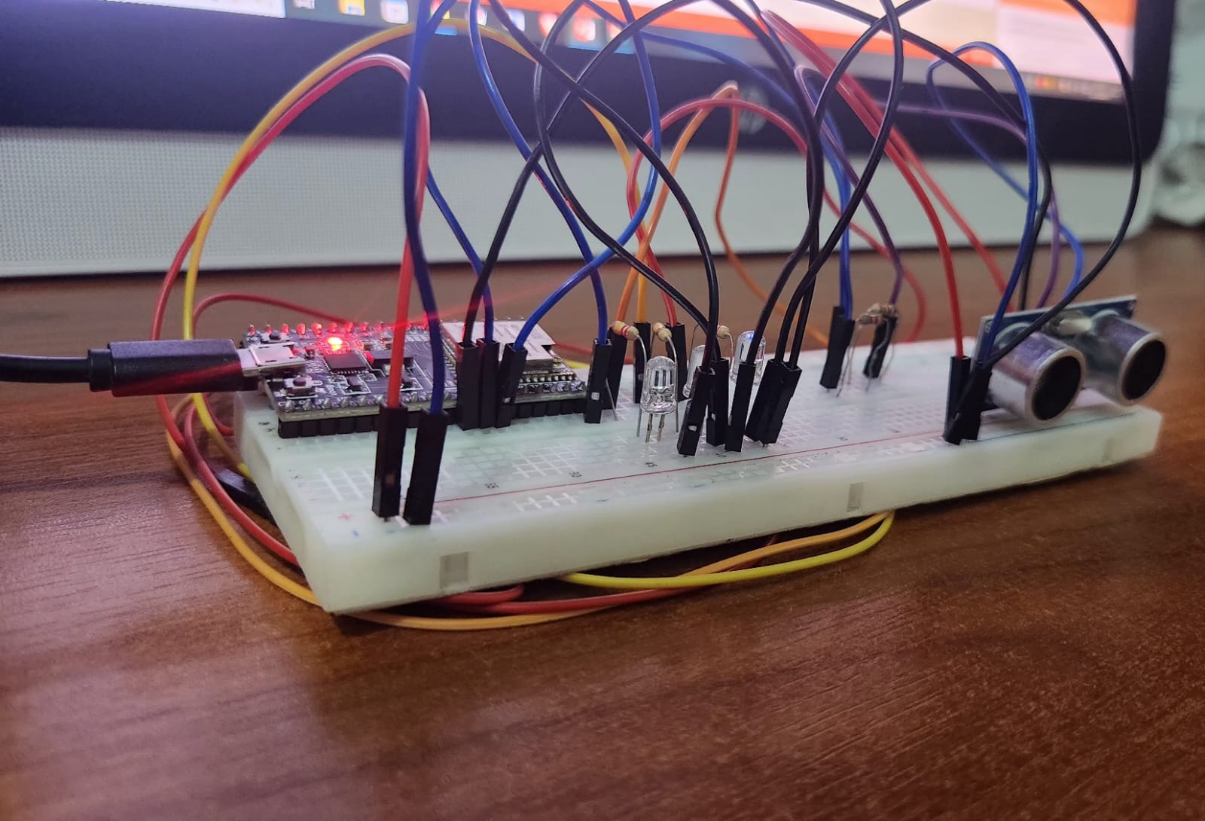
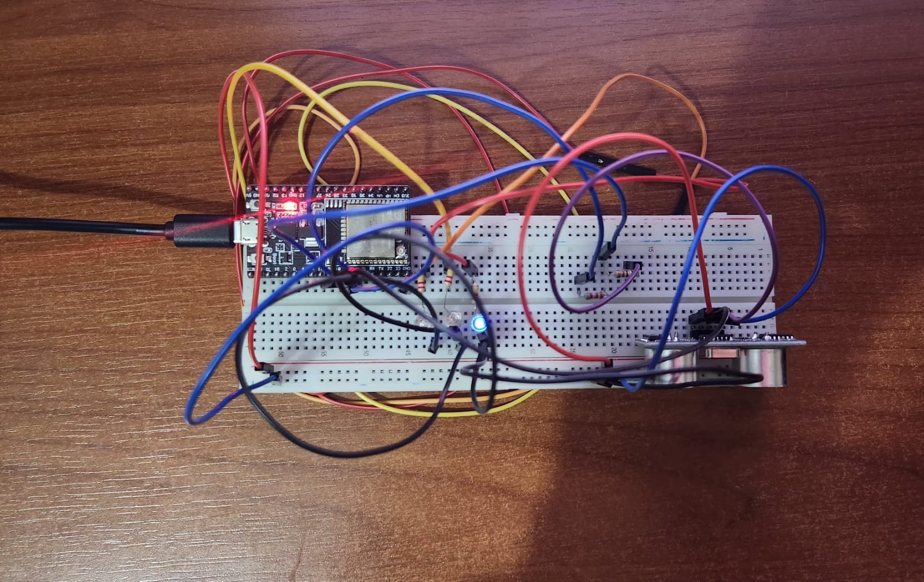
Sonuç
Sistem başarılı şekilde çalışmıştır
Gerçek hayatta uygulanabilir proje
IoT projeleri için güçlü bir altyapı sağlar

Slide 9
DİNLEDİĞİNİZ İÇİN TEŞEKKÜRLER

